Slide 1
个性化推荐算法 → 物质扩散 算法拓展

Slide 2
CONTENTS
01
02
03
04
推荐算法简介
物质扩散算法
我们的工作
与课题的结合
Notes:
模板来自于 http://meihua.docer.com/

Slide 3
推荐算法简介
01

Slide 4

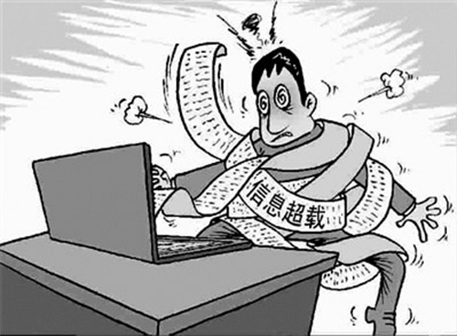
推荐算法简介
通过互联网人们可以以更快速、便捷、低成本的方式获取所需的信息。然而，在面对一个丰富多彩的网络世界的同时也面临着信息过载的问题。

Slide 5


推荐算法简介
解决信息过载问题的有效方式：
（1）搜索引擎：满足用户有明确目的时的主动查找需求。
（2）推荐系统：帮助用户发现潜在的感兴趣的新内容。

Slide 6

推荐算法简介
个性化推荐算法
&
无差别推荐算法

Slide 7

推荐算法简介
推荐算法分类：
协同过滤推荐算法：User-Based, Item-Based.
基于内容的推荐算法：VSM.
基于网络的推荐算法：ProbS, HeatS.
基于概率的推荐算法：SVD, MD.
混合推荐算法

Slide 8
物质扩散算法( ProbS )
02

Slide 9
物质扩散算法
推荐系统中常常用二部图来表示：把用户看成一类点，把商品看成另一类点，当某个用户购买过某个商品时，则他们之间会存在一条连边，但是每一类点之间是不会存在连边，即用户与用户之间，商品与商品之间不存在连边，类似于这样所组成的网络就称作为二部图。电子商务中的商品推荐，可以看做是二部分图上的链路挖掘问题，而扩散过程可以用来寻找网络中两个节点之间的关联强度。典型的扩散有两类：一类是物质或者能量的扩散，满足守恒律，常称作为物质扩散；另一类是热的扩散，一般由一个或多个恒温热源驱动，不满足守恒律，常被称作为热传导。

Slide 10
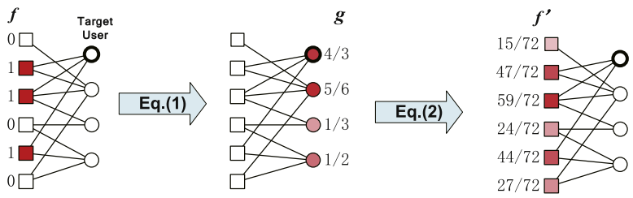


物质扩散算法
算法示意图（ProbS）

Slide 11
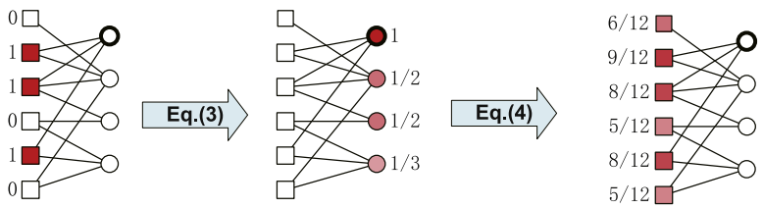


热传导算法
算法示意图（HeatS）

Slide 12
THANKS
For your listening

